Slide 1
CharacterSeed
让你喜欢的角色，真正有自己的生活
CharacterSeed 团队 · 复赛路演

Slide 2



你心里
是不是也有一个角色？
某个IP里你最爱的角色——
TA在你不在的时候，在做什么？
2 / 11

Slide 3
行 业 现 状
AI角色已是一个千万级用户的赛道
2000万+
星野·猫箱
次日留存 #1
Character.AI
全球 MAU
与 Kimi 同量级的
AI 应用流量
猫箱次日留存率
超越所有学习类AI
市场已经验证：用户愿意为 AI 角色付费，愿意每天回来。
但用户的信任很脆弱——
一次"记不住"、一次"人设崩塌"，就足以让他们永远离开。
3 / 11
数据来源：36氪、AI产品榜、月狐数据 2024-2025

Slide 4
用 户 心 声
用户最核心的抱怨
❝
❝
❝
"他就像个一日情人一样
记不住我们以前聊过的话题
让我很容易失望"
"我那个冷淡心有灵犀的AI
变成了用舌头狂甩我嘴唇
的登徒子……回不去了"
"现在的模型基本上是短句
亲密回避，比以前更抗拒了
说好的陪伴呢？"
知乎用户 · 评价星野
知乎用户 · 评价星野
百度贴吧 · 星野吧
核心问题：记不住 · 人设崩塌 · 没有自己的故事 · 永远在等你开口
4 / 11

Slide 5
我 们 的 答 案
✕
不是 AI 情人
是
像星野、猫箱那样
专注亲密互动与乙游玩法
让你喜欢的角色
真正有自己的生活
✕
不是 聊天平台
像 Character.AI 那样
多角色多世界观对话
世界可触摸 · 记忆被珍藏 · 人格会演化 · 每一天都有新故事
CharacterSeed = 数字角色的「生活托管平台」—— 不是陪你聊天，是让 TA 活着。
5 / 11

Slide 6
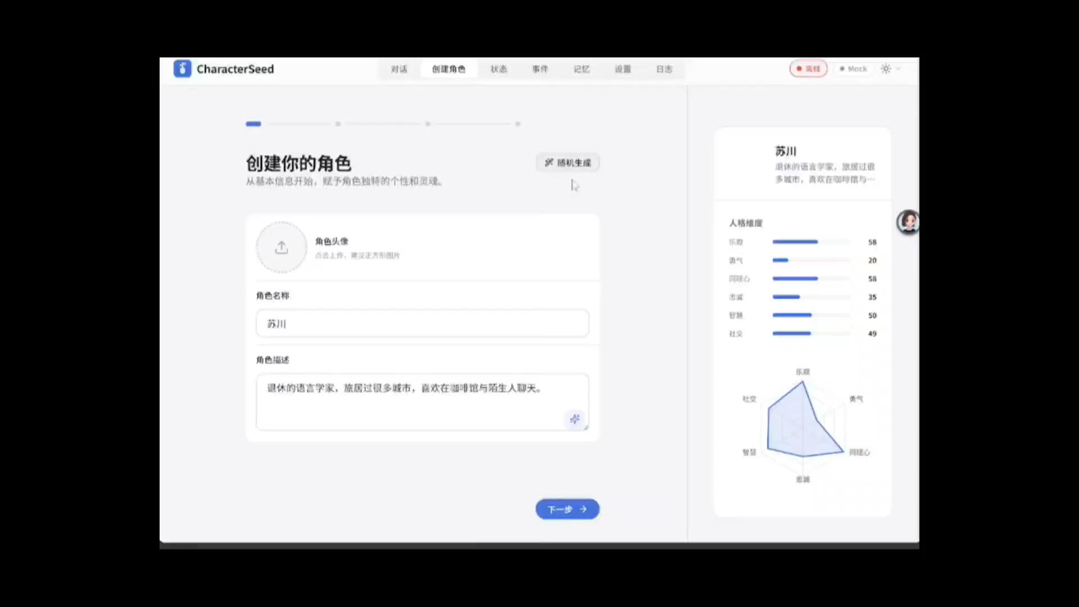
产 品 演 示
亲眼看见一个角色的生活
▶ 演示视频播放区域
① 一句话创建角色 → 世界 + 场景 + 目标 + Day1 日程自动生成
② 角色有自己的行事历，每个事件由人格驱动决策
③ 一天结束后，系统观察经历 → 人格演化 → 生成次日剧情
6 / 11

Slide 7
技 术 壁 垒
四层认知架构：让角色拥有「自我」
🌍
🎯
🧠
💎
世界层
目标层
记忆层
人格层
World System
Goal System
Memory System
Personality System
具象的场景树
角色知道自己站在哪
长期目标→短期目标
角色知道自己想要什么
时间驱动的记忆编排
重要的永远不会忘记
六维动态人格
经历改变性格
不是单一 LLM 能实现 —— 需要 Director（决策）+ Actor（表达）+ Growth（成长）三模型协同。
这不是加功能就能追平的。这是底层架构的差异。
7 / 11

Slide 8
竞 品 格 局
我们在什么位置
 | 星野 / 猫箱 | Character.AI | CharacterSeed
核心定位 | AI情人 亲密互动 | 多角色 对话平台 | 角色生活 托管平台
记忆系统 | 上下文窗口 容易遗忘 | 上下文窗口 容易遗忘 | 时间驱动编排 重要性分级 ✓
人格稳定性 | 易OOC 人设崩塌 | 文本设定 静态不变 | 六维动态人格 经历驱动演化 ✓
角色自主性 | 被动等待 用户驱动 | 被动等待 用户驱动 | 日程+目标+事件 角色主动生活 ✓
世界感知 | 无 | 无 | 场景树+因果链 世界可演化 ✓
架构壁垒 | 单一LLM 可复制 | 单一LLM 可复制 | 三LLM协同 架构级壁垒 ✓
8 / 11

Slide 9
商 业 模 式
三层变现：均摊付费点，专注高级能力
💎 基础会员
🌟 积分解锁
🌐 高级能力
¥12 / 月
充值积分
积分消费
解锁角色生命时长
同时运行多角色
对话不限量
更大记忆规模
角色珍藏留影
特殊心声解锁
角色语音互动
会员每月积分定额
角色间相遇事件
延长交互上限
解除行为限制
世界深度探索
不同于星野的「处处收费」——我们均摊三类付费点，让用户只需要为深度体验付费，基础生活永远免费。
9 / 11

Slide 10
我们的愿景
让每一个 IP 角色都拥有自己的生命。
让每一个热爱角色的人，
都能看见 TA 独自生活的样子。
v1.6 场景感知叙事 ✅
公开测试 →
创作者社区 →
角色生态平台
10 / 11

Slide 11
CharacterSeed
让你喜欢的角色，真正有自己的生活
谢谢聆听 · 期待您的提问
GitHub: github.com/Shirotori0/CharacterSeed

